Slide 1

城市街区大气污染扩散模拟及可视分析系统
王宇航
2022.12.09
Notes:
大家好，下面我就来汇报一下我近期的工作。

Slide 2

汇报流程
一、项目结构
二、污染扩散计算-发现的BUG及修复过程
三、污染模拟可视化分析
四、未来工作

Slide 3
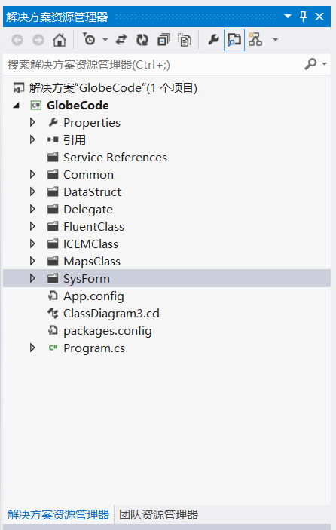
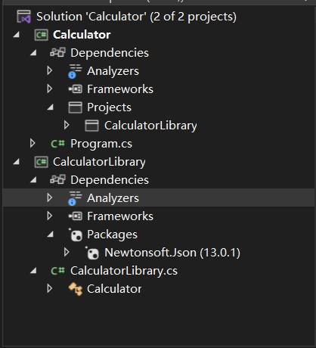
1.项目结构
In Visual Studio，A solution is a container to organize one or more related code projects, like a class library project and a corresponding test project。
首先这是个Windows桌面端程序，用Visual Studio打开项目后，右边会出现解决方案窗口，它相当于一个容器，可以组织不止以一个项目，但师兄的这个系统只有一个主项目。
但是通过对vs2022官方文档的学习，建议一个WindowsForm程序应该至少包含一个class library project，在类库项目写功能接口，给主项目调用使用。
有了类库项目，Windows桌面端的开发就很像前后端分离开发，主项目负责页面逻辑，类库项目负责提供接口
主项目
类库项目
只有主项目

Slide 4
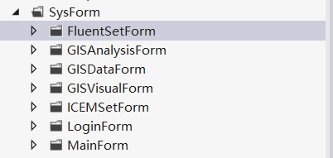
1.项目结构
common:系统的通用组件，比如进度条组件，帮助说明组件，处理文件与excel组件，日志组件等
DataStruct:系统中的数据结构，里面有非常多的枚举类，枚举类用于功能的参数设置
Delegate:委托和事件，是C#语言很重要的特性
FluentClass：初始化Fluent 边界条件设置，调用fluent程序进行大气污染扩散计算
ICEMClass:调用ICEM程序进行几何模型的构建
MapsClass:与地图相关的控件
SysForm:各种功能界面，也可以说是表单，收集用户设计的参数，然后系统进行响应，该文件夹下的文件都是UI设计+C#代码，前面几个文件夹都只是C#文件

Slide 5
1.项目结构
首先画出模拟区域和污染源，然后构建几何模型，生成.rpl脚本文件。随后设置几何模型的参数，比如边界条件，然后会调用ICEM CFD程序生成msh文件。最后读取设置模拟参数，读取msh文件，用fluent程序计算得出污染扩散数据
污染扩散计算
模拟结果转换是将模拟计算的数据转化为三维数据，最后进行一系列的可视化操作。
污染模拟可视化分析

Slide 6
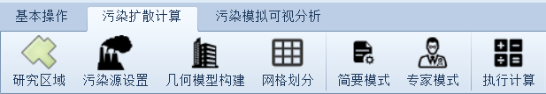
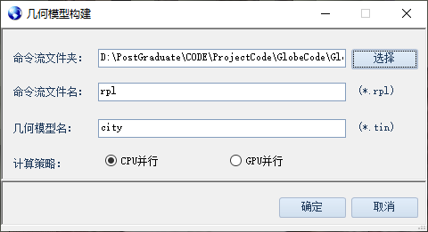
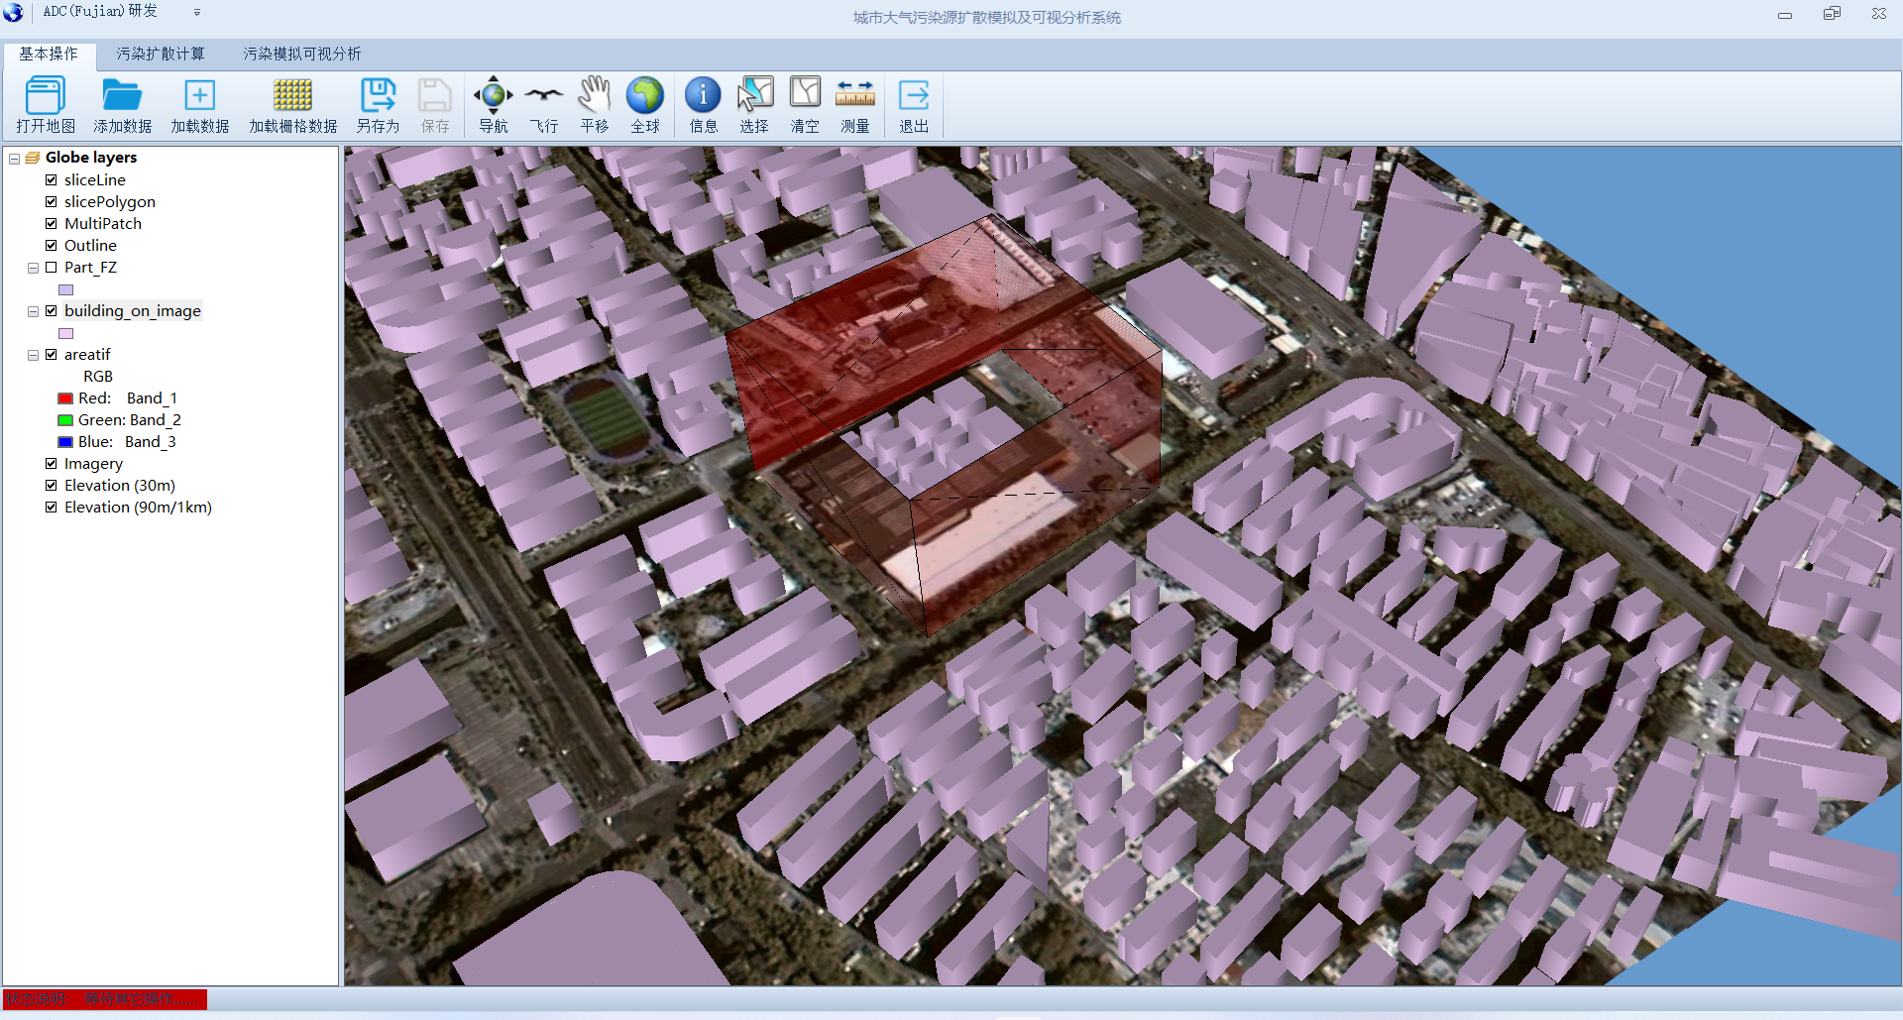
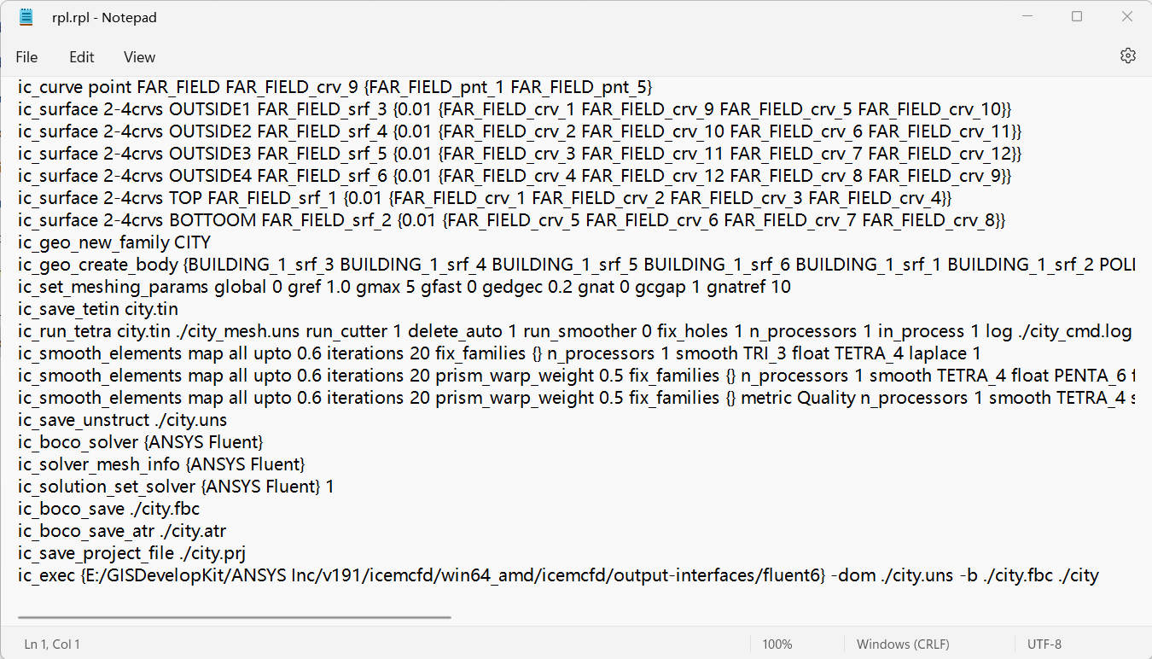
2.BUG及修复
BUG1
该系统的第一步需要绘制研究区域和污染源设置，几何模型构建会生成后缀为.rpl的文件，第一个bug是该文件生成出来为0kb，但其实是有内容的，用记事本打开是可以看到脚本文件的内容

Slide 7
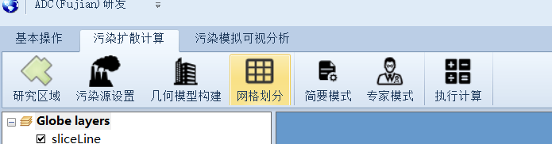
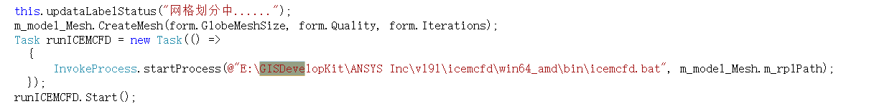
2. BUG及修复
BUG2
当使用生成的脚本文件.rpl进行网格划分时会出现问题，即无法在后台打开ICEM软件，因为师兄在代码对该软件路径进行的硬编码，这里我只是简单修复，通过debug，找到了路径代码，改成了自己电脑上该软件的路径，软件成功调用了
Notes:
我先简单介绍一下我的数据源。
我大论文的数据来自百度慧眼平台提供的百度迁徙数据，具体的相关属性先以省级为例，如表所示。
当然百度迁徙也提供了市级迁徙的数据
利用编写的爬虫程序对百度迁徙数据进行爬取，主要包括省份名称，时间信息，迁入迁出指数，以及各省份的迁入迁出占比。举个简单的例子

Slide 8
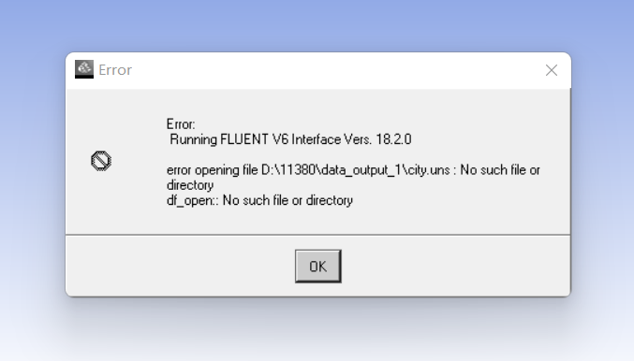
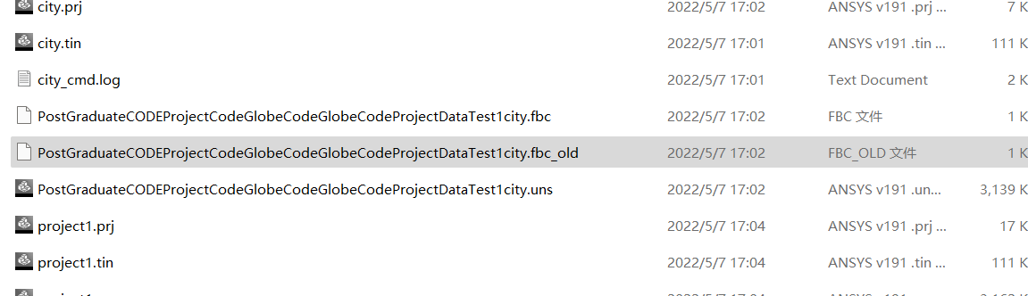
2. BUG及修复
BUG3
使用几何模型构建步骤生成rpl文件作为输入，进行网格划分，因为.rpl文件就是脚本文件，ICEM会自动执行文件内的相关内容，ICEM会读取这个脚本，生成一系列的文件,比如city.uns,city.msh等。但是在ICEM运行到一半时也会报错，错误是无法找到city.uns文件，导致该功能最后无法生成city.msh文件，这样系统后面所有的功能都无法运行了。
在打开所生成的目录中，确实没有发现名为city.uns的文件。并且在我多次测试的情况，发现每次目录都出现名字很长，但是最后几个字却是city.uns，所以我开始怀疑是不是路径出了问题，在打开师兄之间测试系统所生成数据中，也出现了同样名字的文件，甚至名字更长，因为该文件在师兄电脑存放的路径更长，这个bug直接把路径当成文件名了，也发现这个bug在当时就一直没有存在，并留到了现在。
Notes:
我先简单介绍一下我的数据源。
我大论文的数据来自百度慧眼平台提供的百度迁徙数据，具体的相关属性先以省级为例，如表所示。
当然百度迁徙也提供了市级迁徙的数据
利用编写的爬虫程序对百度迁徙数据进行爬取，主要包括省份名称，时间信息，迁入迁出指数，以及各省份的迁入迁出占比。举个简单的例子

Slide 9
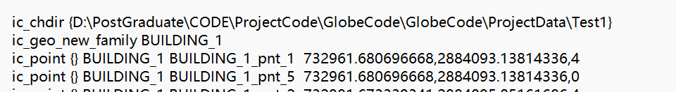
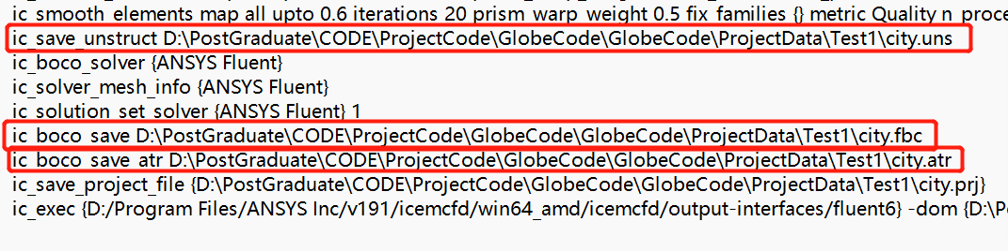
2. BUG及修复
BUG3
在明确bug产生的原因，我开始打开脚本文件一探究究竟，发现脚本文件里面同时出现了绝对路径和相对路径，该脚本文件的第一行，其实就定位到了所生成的文件夹，所以脚本文件下面的所有路径都应该写成相对路径，但是师兄写的全是绝对路径，所以会出现用路径命名文件的情况
第一行就定位到了指定目录
该文件的后面却仍然是绝对路径
Notes:
我先简单介绍一下我的数据源。
我大论文的数据来自百度慧眼平台提供的百度迁徙数据，具体的相关属性先以省级为例，如表所示。
当然百度迁徙也提供了市级迁徙的数据
利用编写的爬虫程序对百度迁徙数据进行爬取，主要包括省份名称，时间信息，迁入迁出指数，以及各省份的迁入迁出占比。举个简单的例子

Slide 10
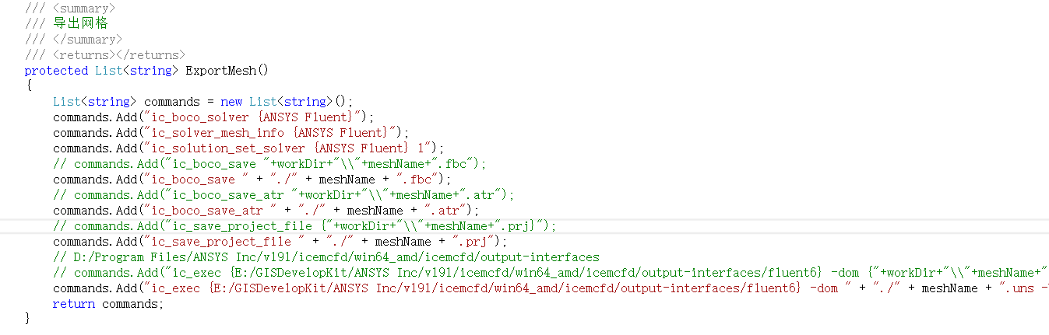
2. BUG及修复
BUG3的修复
通过debug，我在代码中修复了这个路径问题，同时也发现有个文件，虽然是绝对路径，但是仍然生成成功，因为该绝对路径前后有大括号，所以脚本强制使用绝对路径来执行，所以没有问题，但是这样到了另一台电脑上又会出现问题，所以这里我一起解决了
Notes:
我先简单介绍一下我的数据源。
我大论文的数据来自百度慧眼平台提供的百度迁徙数据，具体的相关属性先以省级为例，如表所示。
当然百度迁徙也提供了市级迁徙的数据
利用编写的爬虫程序对百度迁徙数据进行爬取，主要包括省份名称，时间信息，迁入迁出指数，以及各省份的迁入迁出占比。举个简单的例子

Slide 11
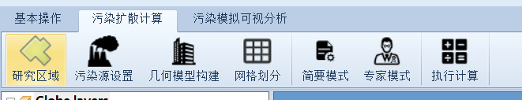
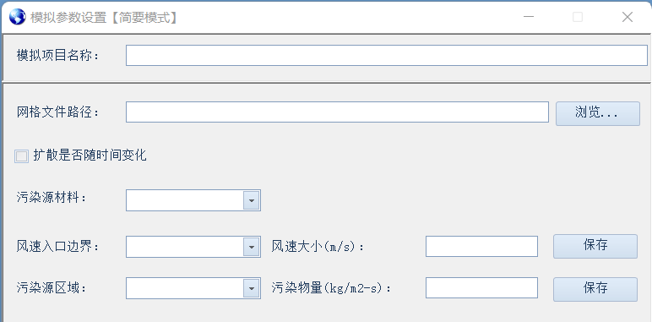
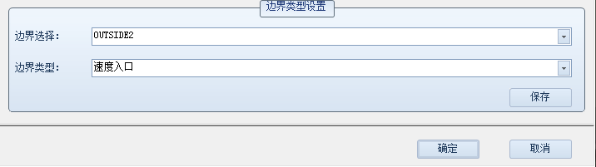
2. BUG及修复
BUG4
最后三个功能是对污染扩散计算，简要模式窗口中，却无法选择风速路口边界，和污染源区域，原因竟然是上一步网格划分中，对边界类型进行设置竟然是无效，也就是说，该功能只是做给用户看的，实际上无法对msh文件产生任何作用
该功能是无效功能
Notes:
我先简单介绍一下我的数据源。
我大论文的数据来自百度慧眼平台提供的百度迁徙数据，具体的相关属性先以省级为例，如表所示。
当然百度迁徙也提供了市级迁徙的数据
利用编写的爬虫程序对百度迁徙数据进行爬取，主要包括省份名称，时间信息，迁入迁出指数，以及各省份的迁入迁出占比。举个简单的例子

Slide 12
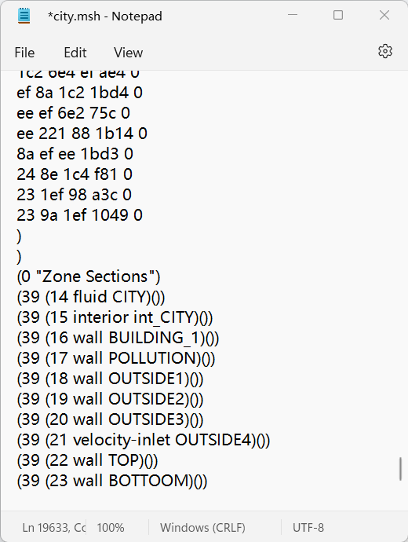
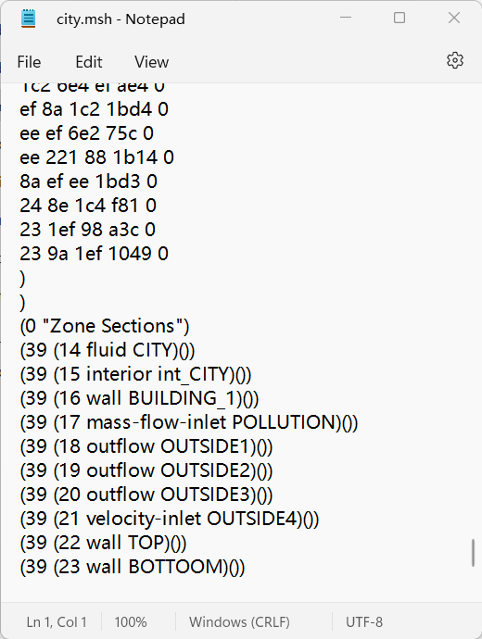
2. BUG及修复
BUG4的修复
该bug的修复需要对生成的msh文件进行读写操作，定位到指定行，替换用户所要求的边界类型，工作量较大，于是我直接使用手动修改的方式，每次生成msh文件，自己都手动进去msh文件修改边界类型，这里边界类型的设置，我只知道入口和出口，其他类型我也不了解
Notes:
我先简单介绍一下我的数据源。
我大论文的数据来自百度慧眼平台提供的百度迁徙数据，具体的相关属性先以省级为例，如表所示。
当然百度迁徙也提供了市级迁徙的数据
利用编写的爬虫程序对百度迁徙数据进行爬取，主要包括省份名称，时间信息，迁入迁出指数，以及各省份的迁入迁出占比。举个简单的例子

Slide 13
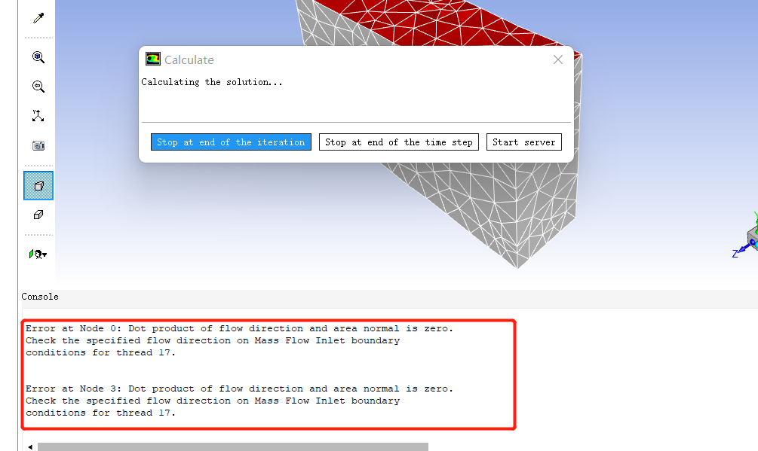
2. BUG及修复
BUG5
这个问题也是最让我头疼的，一度想放弃这个项目，对污染扩散进行计算时，会再后台调用fluent程序，但是执行到一半就无法执行，会提示dot product is zero，即点积为0，还提示要求检查Mass Flow boundary边界的问题，由于这个bug和代码没有太大关系，
Notes:
我先简单介绍一下我的数据源。
我大论文的数据来自百度慧眼平台提供的百度迁徙数据，具体的相关属性先以省级为例，如表所示。
当然百度迁徙也提供了市级迁徙的数据
利用编写的爬虫程序对百度迁徙数据进行爬取，主要包括省份名称，时间信息，迁入迁出指数，以及各省份的迁入迁出占比。举个简单的例子

Slide 14
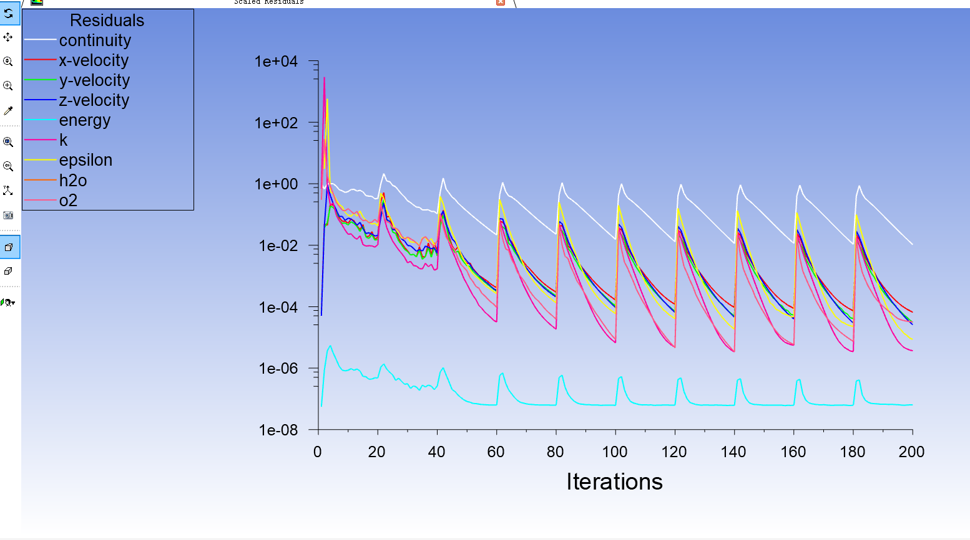
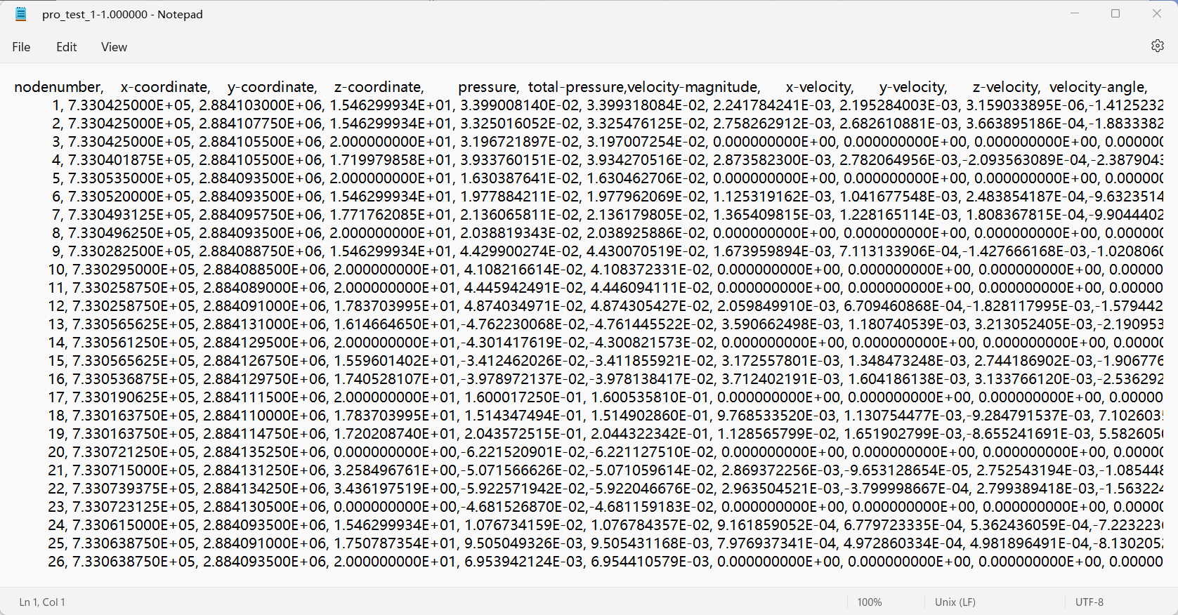
2. BUG及修复
BUG5的修复
后来在fluent程序的官方论坛中，查找到解决方案，尝试将质量流入口边界的条件改为垂直于边界（normal to boundary，最后竟然成功了，成功完成大气污染扩散计算。这里将模拟结果以二进制文本文件存储，每个文本数据中存储某一个时间点模拟区域中大气污染扩散状态的数据，每个离散点的状态数据包括该点编号、空间笛卡尔三维坐标值、压力值、总压值、速度大小值、各个维度速度大小值、速度角、各个参与计算的大气组分质量分数值
Notes:
我先简单介绍一下我的数据源。
我大论文的数据来自百度慧眼平台提供的百度迁徙数据，具体的相关属性先以省级为例，如表所示。
当然百度迁徙也提供了市级迁徙的数据
利用编写的爬虫程序对百度迁徙数据进行爬取，主要包括省份名称，时间信息，迁入迁出指数，以及各省份的迁入迁出占比。举个简单的例子

Slide 15
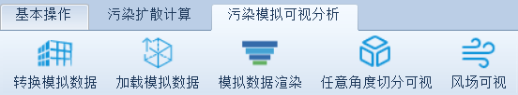
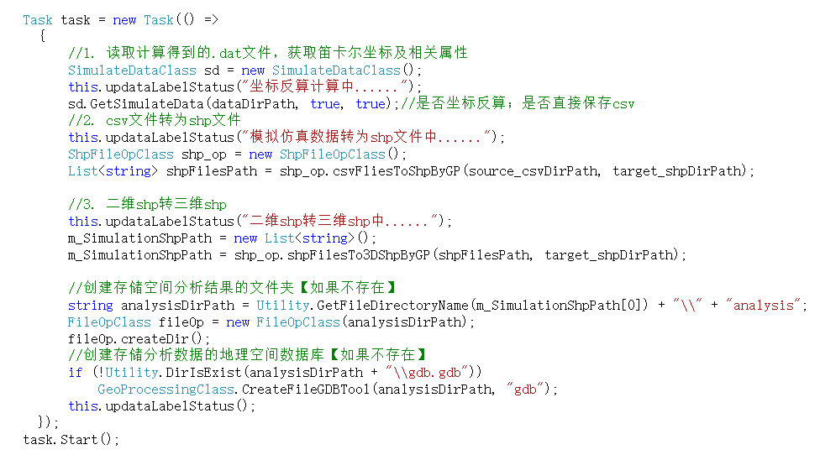
2. BUG及修复
BUG6
接下来进入该系统的第二大功能模块：污染模拟可视化分析，第一个功能转换模拟数据是将大气污染扩散模拟仿真计算结果的文本数据转为可以集成到3DGIS中的矢量点数据文件。通过阅读师兄的源码，是将文本数据的进行
1.坐标反算，得到csv数据，2.再将csv数据转换为二维shapefile.，3再将二维shapefile转换为三维shapefile，
其中第一步坐标反算耗时相当长，需要算2-3个小时，这可能是未来需要优化的点。
Notes:
我先简单介绍一下我的数据源。
我大论文的数据来自百度慧眼平台提供的百度迁徙数据，具体的相关属性先以省级为例，如表所示。
当然百度迁徙也提供了市级迁徙的数据
利用编写的爬虫程序对百度迁徙数据进行爬取，主要包括省份名称，时间信息，迁入迁出指数，以及各省份的迁入迁出占比。举个简单的例子

Slide 16
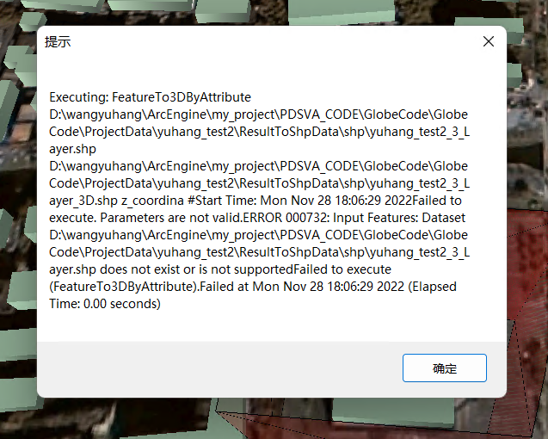
2. BUG及修复
BUG6的修复
在第三步中将二维转成三维的过程中也遇到了bug，无法找到名称末尾为layer的二维数据，再查看所生成的文件，后提示信息进行对比，发现二维数据名称末尾确实没有layer这个单词，导致系统找不到。后面名称为layer的数据其实就是二维shapefile数据，于是我在代码中将二维数据名称后面都加上layer，最后成功转换成三维数据的。疑惑的是之前师兄是如何运行成功的？
Notes:
我先简单介绍一下我的数据源。
我大论文的数据来自百度慧眼平台提供的百度迁徙数据，具体的相关属性先以省级为例，如表所示。
当然百度迁徙也提供了市级迁徙的数据
利用编写的爬虫程序对百度迁徙数据进行爬取，主要包括省份名称，时间信息，迁入迁出指数，以及各省份的迁入迁出占比。举个简单的例子

Slide 17
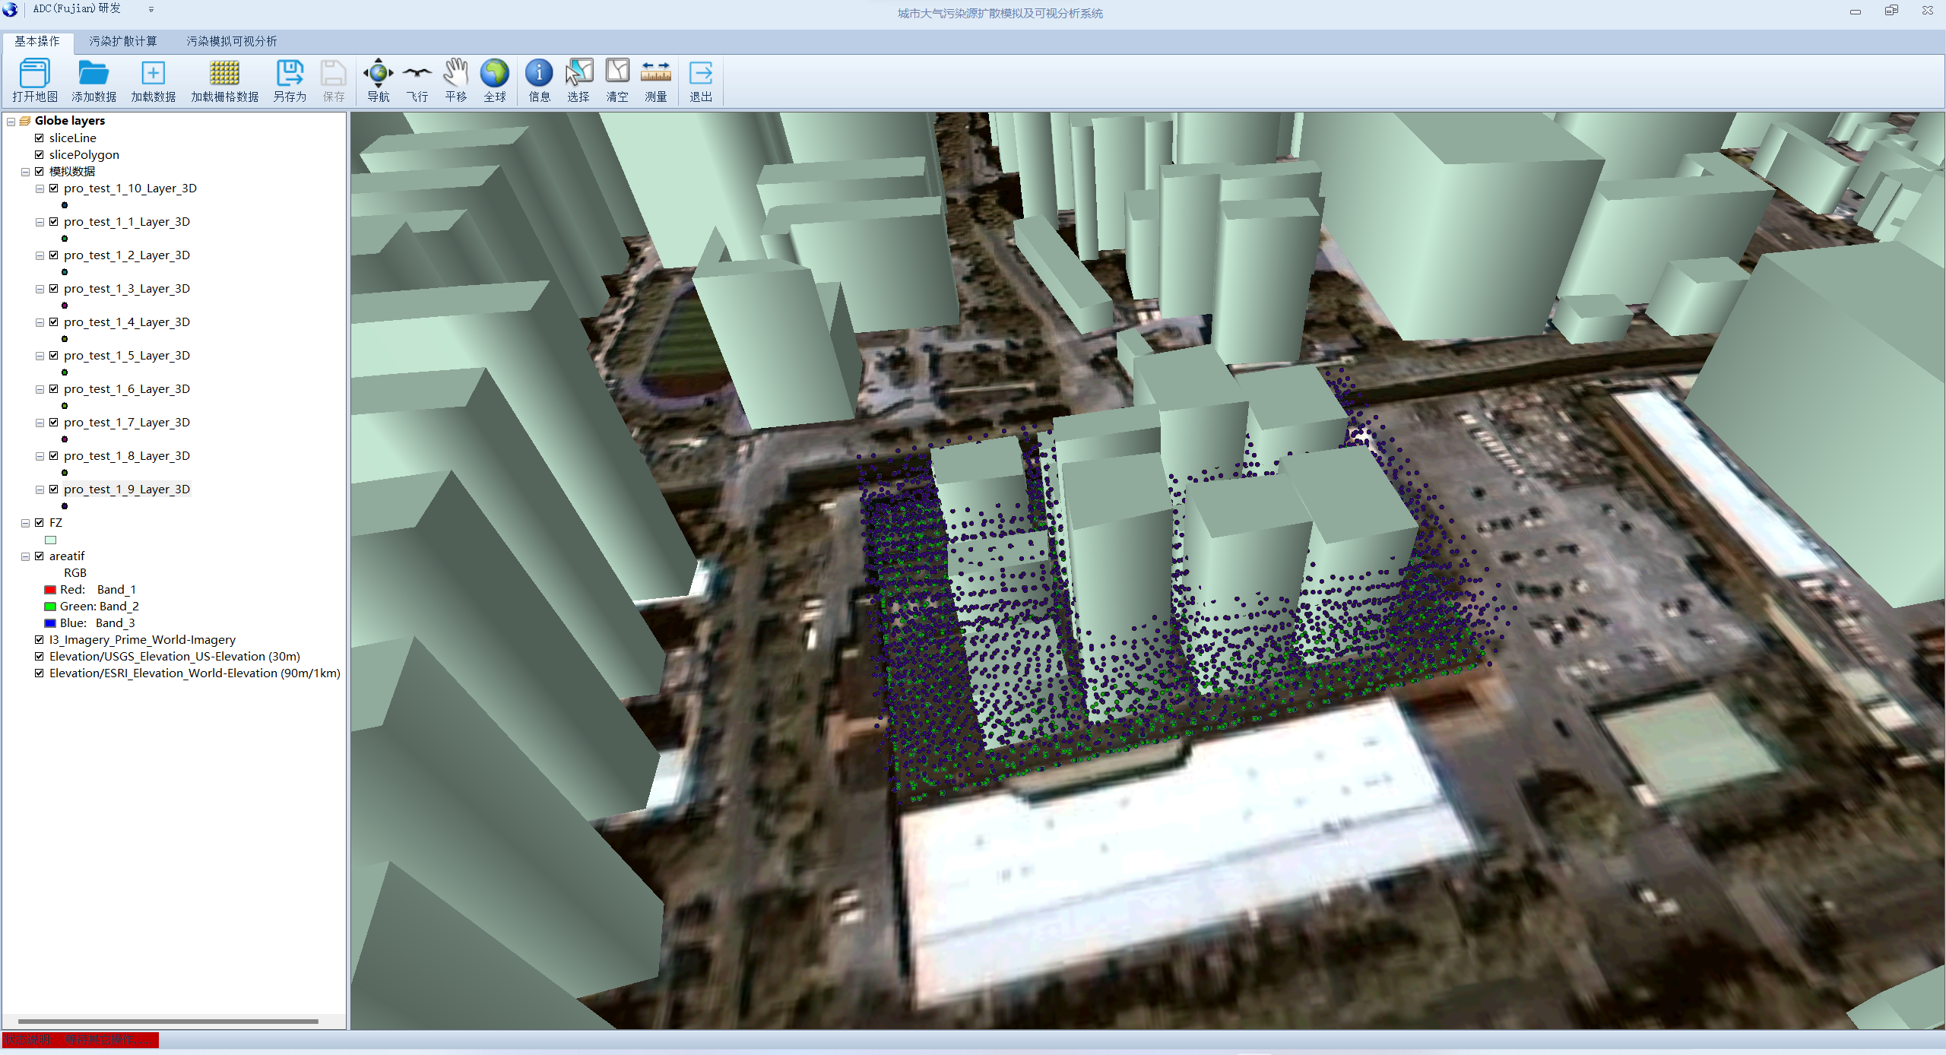
加载模拟数据
在修复完污染扩散计算的bug后，最终才能真正成功的将污染扩散计算成三维数据展示在地图上
Notes:
我先简单介绍一下我的数据源。
我大论文的数据来自百度慧眼平台提供的百度迁徙数据，具体的相关属性先以省级为例，如表所示。
当然百度迁徙也提供了市级迁徙的数据
利用编写的爬虫程序对百度迁徙数据进行爬取，主要包括省份名称，时间信息，迁入迁出指数，以及各省份的迁入迁出占比。举个简单的例子

Slide 18
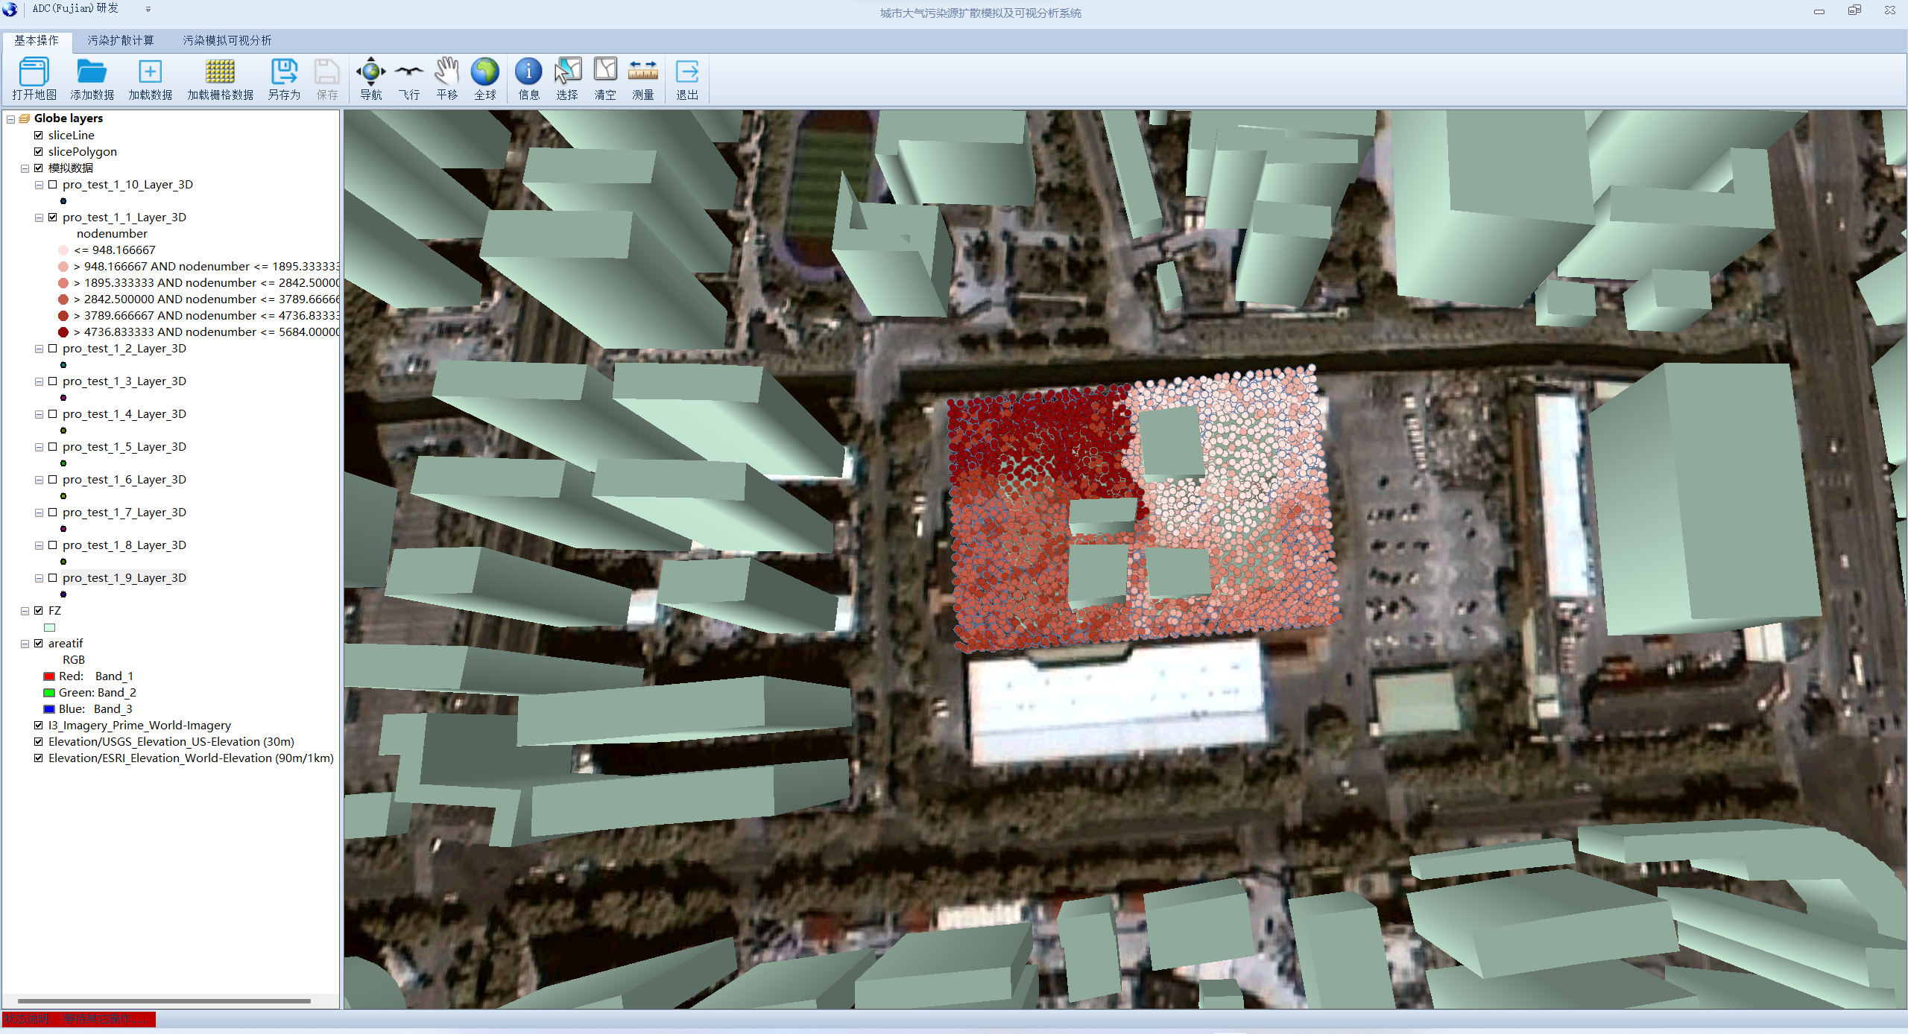
模拟数据渲染
基于分级色彩方法对模拟仿真矢量点数据进行可视表达，首选选择渲染图层，其次选择图层符号化的颜色
Notes:
我先简单介绍一下我的数据源。
我大论文的数据来自百度慧眼平台提供的百度迁徙数据，具体的相关属性先以省级为例，如表所示。
当然百度迁徙也提供了市级迁徙的数据
利用编写的爬虫程序对百度迁徙数据进行爬取，主要包括省份名称，时间信息，迁入迁出指数，以及各省份的迁入迁出占比。举个简单的例子

Slide 19
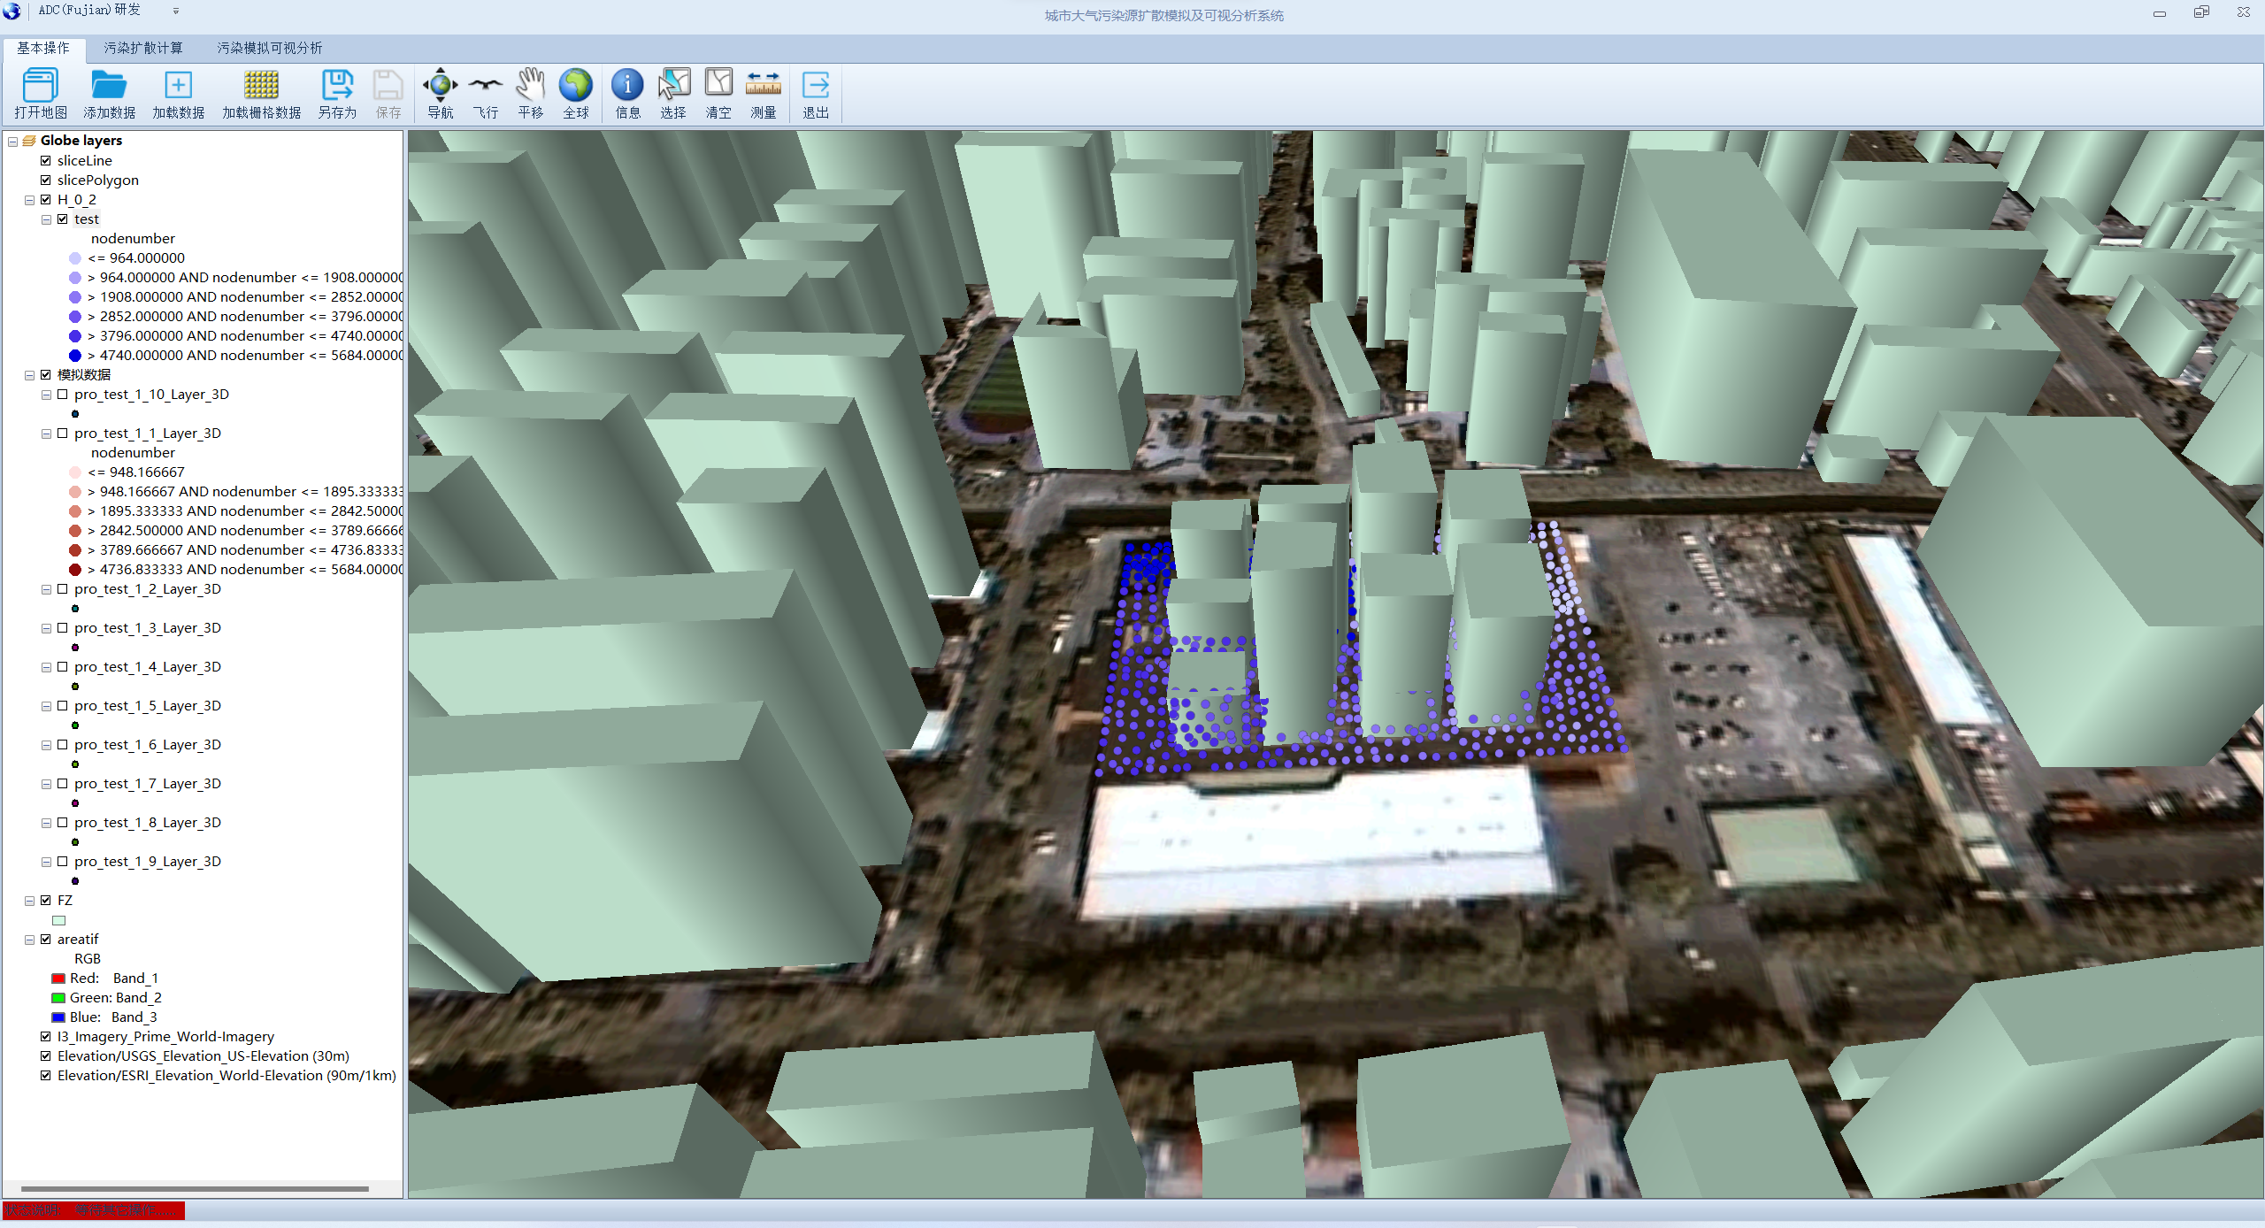
任意角度切分可视化
对于模拟结果进行水平方向的切分
Notes:
我先简单介绍一下我的数据源。
我大论文的数据来自百度慧眼平台提供的百度迁徙数据，具体的相关属性先以省级为例，如表所示。
当然百度迁徙也提供了市级迁徙的数据
利用编写的爬虫程序对百度迁徙数据进行爬取，主要包括省份名称，时间信息，迁入迁出指数，以及各省份的迁入迁出占比。举个简单的例子

Slide 20
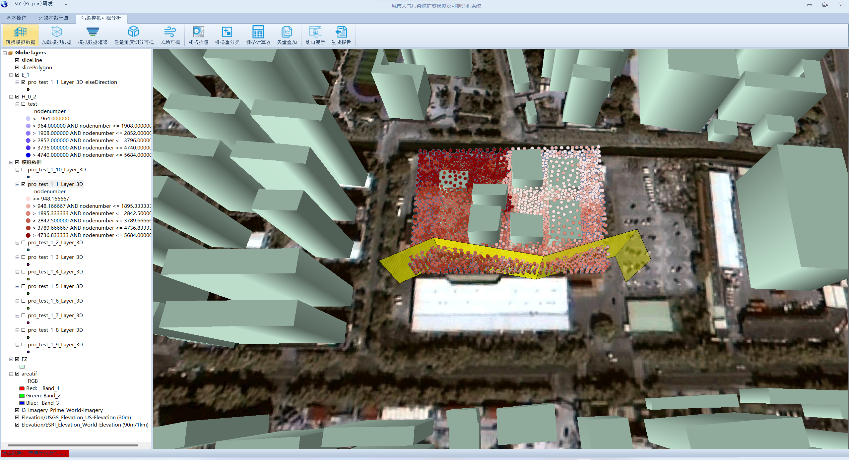
任意角度切分可视化
对于模拟结果进行其他方向的切分，其他方向是指自己手动绘制切分截面
Notes:
我先简单介绍一下我的数据源。
我大论文的数据来自百度慧眼平台提供的百度迁徙数据，具体的相关属性先以省级为例，如表所示。
当然百度迁徙也提供了市级迁徙的数据
利用编写的爬虫程序对百度迁徙数据进行爬取，主要包括省份名称，时间信息，迁入迁出指数，以及各省份的迁入迁出占比。举个简单的例子

Slide 21
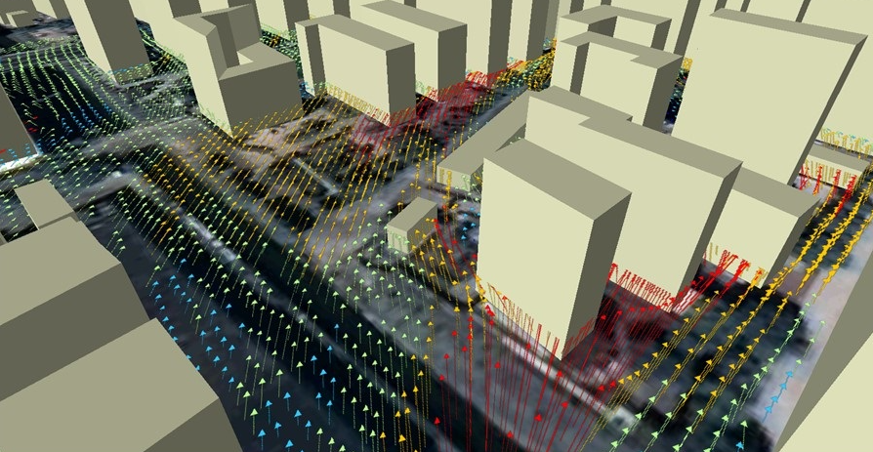
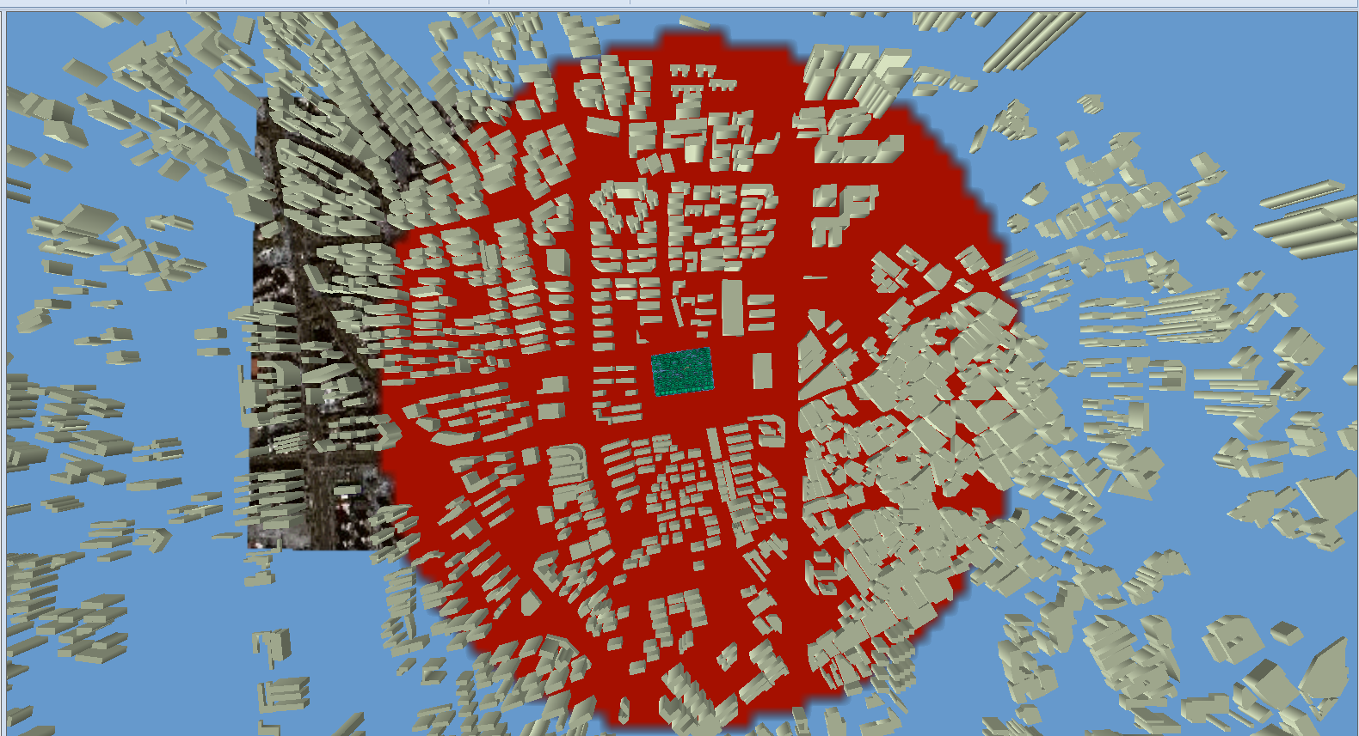
风场可视化
这里有个显示的bug，生成出的的确实是线要素，但是在系统中打开却是面要素
Notes:
我先简单介绍一下我的数据源。
我大论文的数据来自百度慧眼平台提供的百度迁徙数据，具体的相关属性先以省级为例，如表所示。
当然百度迁徙也提供了市级迁徙的数据
利用编写的爬虫程序对百度迁徙数据进行爬取，主要包括省份名称，时间信息，迁入迁出指数，以及各省份的迁入迁出占比。举个简单的例子

Slide 22
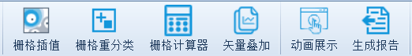
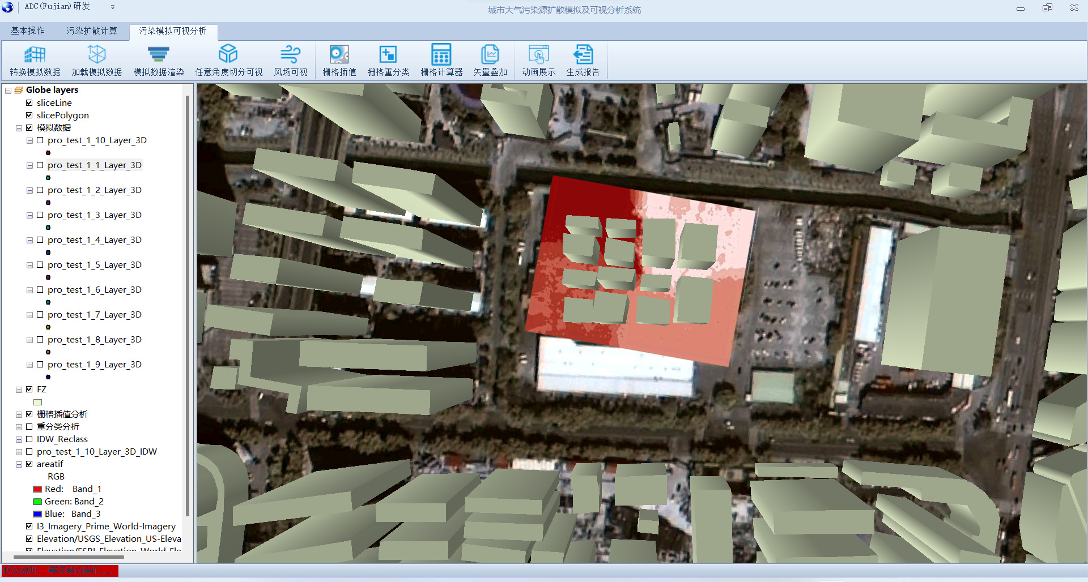
栅格插值
Notes:
我先简单介绍一下我的数据源。
我大论文的数据来自百度慧眼平台提供的百度迁徙数据，具体的相关属性先以省级为例，如表所示。
当然百度迁徙也提供了市级迁徙的数据
利用编写的爬虫程序对百度迁徙数据进行爬取，主要包括省份名称，时间信息，迁入迁出指数，以及各省份的迁入迁出占比。举个简单的例子

Slide 23
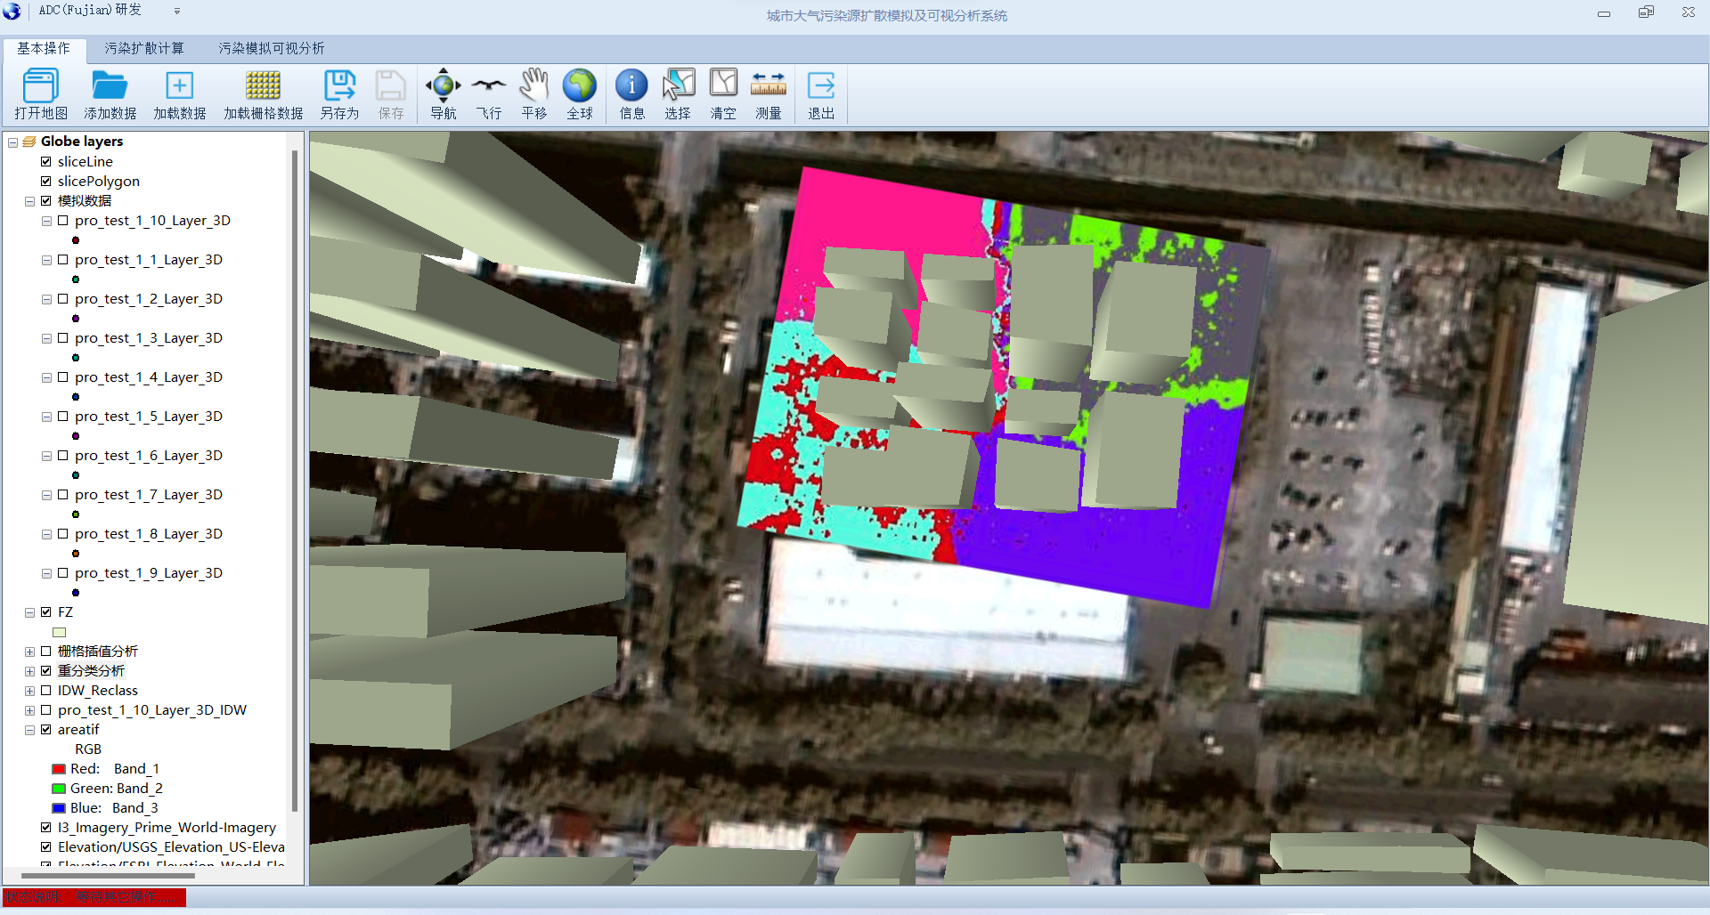
栅格重分类
Notes:
我先简单介绍一下我的数据源。
我大论文的数据来自百度慧眼平台提供的百度迁徙数据，具体的相关属性先以省级为例，如表所示。
当然百度迁徙也提供了市级迁徙的数据
利用编写的爬虫程序对百度迁徙数据进行爬取，主要包括省份名称，时间信息，迁入迁出指数，以及各省份的迁入迁出占比。举个简单的例子

Slide 24
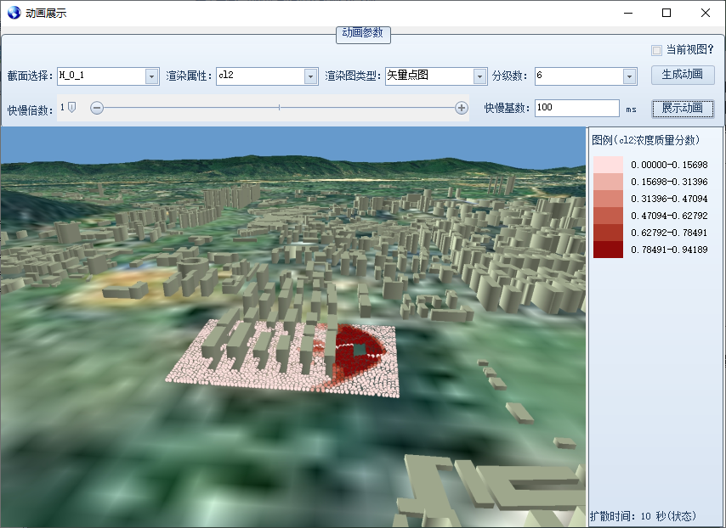
动画展示
Notes:
我先简单介绍一下我的数据源。
我大论文的数据来自百度慧眼平台提供的百度迁徙数据，具体的相关属性先以省级为例，如表所示。
当然百度迁徙也提供了市级迁徙的数据
利用编写的爬虫程序对百度迁徙数据进行爬取，主要包括省份名称，时间信息，迁入迁出指数，以及各省份的迁入迁出占比。举个简单的例子

Slide 25
4.未来工作
1. 将设置边界条件的功能实现，而不是手动修改生成的msh文件
2. 风场可视化的显示效果问题
3.将城市三维数据集成到系统中
Notes:
我先简单介绍一下我的数据源。
我大论文的数据来自百度慧眼平台提供的百度迁徙数据，具体的相关属性先以省级为例，如表所示。
当然百度迁徙也提供了市级迁徙的数据
利用编写的爬虫程序对百度迁徙数据进行爬取，主要包括省份名称，时间信息，迁入迁出指数，以及各省份的迁入迁出占比。举个简单的例子

Slide 26
谢谢！
请老师批评指正！
Notes:
汇报完毕！

Slide 27
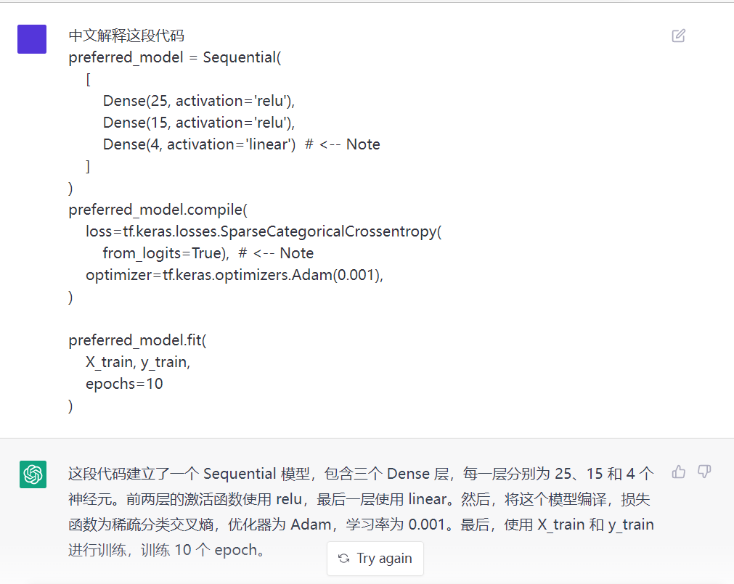
最后分享一个东西，叫chatGPT,目前在国外爆火，它是openAI公司推出的，基于对话的人工智能聊天机器模型，能够理解自然语言并以自然语言的方式做出回应，这里有个可以访问的免费网站
https://chat.bygpt.com/
可以问它代码怎么写，甚至会用自然语言解释代码。
Notes:
我先简单介绍一下我的数据源。
我大论文的数据来自百度慧眼平台提供的百度迁徙数据，具体的相关属性先以省级为例，如表所示。
当然百度迁徙也提供了市级迁徙的数据
利用编写的爬虫程序对百度迁徙数据进行爬取，主要包括省份名称，时间信息，迁入迁出指数，以及各省份的迁入迁出占比。举个简单的例子

